Slide 1
最新_{C}程式語言
蔡明志 編著

Slide 2
迴 圈
6
6.1 while迴圈
6.2 do....while迴圈
6.3 for迴圈
6.4 逗號運算子
6.5 複合指定運算子
6.6 巢狀迴圈
6.7 break敘述與continue敘述
6.8 結語

Slide 3
while迴圈
6.1
while迴圈的工作原理：
  首先對expression運算式加以求值，若結果為真(即非零值)，那麼statement部分便會執行；一旦執行完畢後，控制權又回到expression測試
  這種過程一直持續到expression的求值結果變成假(即0)為止，然後才結束while敘述。
  在邏輯上，整個while迴圈乃為單一敘述。

Slide 4
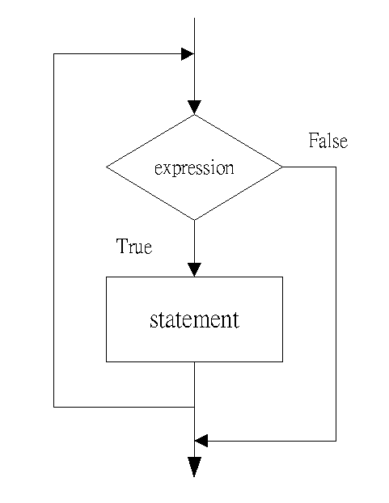
以流程圖可將while結構列示於下：

Slide 5
/* Ch6 while1.c */
#include <stdio.h>
#include <stdlib.h>
#define MAX 6
int main()
{
int i;
i = 1;
while (i <= MAX){
printf(" %d\n", i);
i++;
}
system("PAUSE");
return 0;
}

Slide 6
我們以#define指令定義常數MAX為6，這個常數將應用於while的測試條件(i<=MAX)，當然也可以直接寫成while (i<=6)。
變數i的值一開始是1，它小於6，所以測試結果為真，於是便執行接下來大括弧內部的兩條敘述；先印出i值(也就是1)，然後再把i加1。

Slide 7
一旦敘述執行終結後，程式流程又回到while (i<=MAX)，這時候i等於2，仍然小於MAX，於是迴圈敘述又會執行
這種過程一直持續到i值等於6之後，再把i加1使之成為7，此時便無法滿足(i<=MAX)的測試，於是迴圈便結束。

Slide 8
看看輸出結果：
1
2
3
4
5
6

Slide 9
/* Ch6 while3.c */
#include <stdio.h>
#include <stdlib.h>
#define MAX 6
int main()
{
int i;
i = 0;
while (++i <= MAX)
printf(" %d\n", i);
system("PAUSE");
return 0;
}

Slide 10
結果如下：
1
2
3
4
5
6

Slide 11
/* Ch6 while4.c */
#include <stdio.h>
#include <stdlib.h>
#define MAX 6
int main()
{
int i;
i = 1;
while (i <= MAX)
printf(" %d\n", i);
i++;
system("PAUSE");
return 0;
}

Slide 12
執行的情況
由於沒有大括弧的幫忙，使得改變測試條件的i++；敘述不再屬於迴圈的範圍，所以變數i的值一直維持著1，測試條件自然恆成立。
1
1
1
1
1
.
.
.

Slide 13
/* Ch6 sum.c */
#include <stdio.h>
#include <stdlib.h>
int main()
{
int number;
int total =0, item=1;
printf(" %d. Input a number to be sumed : \n ", item);
while (scanf("%d", &number) == 1){
total = total + number;
printf(" %d. Input a number to be sumed : \n ", ++item);
}
item--;
printf("\nThere are %d numbers entered, \n", item);
printf(" their sum is %d.\n", total);
system("PAUSE");
return 0;
}

Slide 14
程式中示範了典型的C語言風格：
while (scanf("%d", &number) == 1)
...
while迴圈能夠持續的條件即為scanf()的傳回值等於1的情況，還記得嗎？scanf()將傳回成功讀取的資料項個數；本例中僅需要一個整數number，所以測試條件中拿它與1做比較。

Slide 15
執行的情況
1. Input a number to be sumed :
10
2. Input a number to be sumed :
20
3. Input a number to be sumed :
30
4. Input a number to be sumed :
40
5. Input a number to be sumed :
50
6. Input a number to be sumed :
60
7. Input a number to be sumed :
n
There are 6 numbers entered,
their sum is 210.

Slide 16
do....while迴圈
6.2
首先執行statement敘述(不論是單一的或是複合的)，然後再對expression進行求值，如果為假，迴圈敘述便就此結束，否則還要回到statement繼續執行：

Slide 17
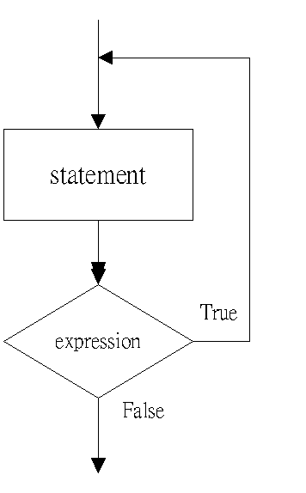
整個do....while同樣被視為單一敘述，別忘記while (expression)後面的分號。在迴圈本體中，應該要有某些敘述可使最後的測試條件變為假，否則就會陷入"無窮迴圈"(infinite loop)的狀況。

Slide 18
/* Ch6 dowhile.c */
#include <stdio.h>
#include <stdlib.h>
#define MAX 6
int main()
{
int i;
i = 1;
do{
printf(" %d\n",i);
i++;
}while (i <= MAX);
system("PAUSE");
return 0;
}

Slide 19
執行如下：
1
2
3
4
5
6

Slide 20
/* Ch6 passwd.c */
#include <stdio.h>
#include <stdlib.h>
#define PASSWD 1462
#define TRUE 1
#define FALSE 0
int main()
{
int passwd;
int ok,try;
ok = FALSE;
try = 0;
do {
printf("%d. Enter your password : \n ",try++);
scanf("%d", &passwd);
if (passwd = = PASSWD)
ok = TRUE;
}while (!ok && (try <= 3));
if (ok)
printf("\nCongratulations !\n");
else
printf("\nYou are rejected !\n");
system("PAUSE");
return 0;
}

Slide 21
程式中定義TRUE和FALSE為1與0，如此一來，它們就如同所謂的布林值(Boolean)，即真假值；變數ok一開始設為FALSE，表示密碼尚未正確輸入。在do....while迴圈中，一旦測得正確的密碼後，ok的值立即改為TRUE，接下來就會在最後的迴圈測試條件中被偵測出來：
do {
...
} while (!ok && (try <= 3));

Slide 22
ok的值為真，所以!ok便為假，根據&&運算子的特性，求值過程到此結束，整個測試結果為假，所以能結束do....while敘述。必須注意到，另一個足以跳離do....while的條件為(try > 3)，也就是說已經輸入三次錯誤的密碼，程式將不再接受。

Slide 23
跳出do....while迴圈後，程式並不知道上述兩種情形究竟何者先發生，所以會有接下來的if敘述。還是看看執行過程：
1. Enter your password :
5060
2. Enter your password :
7680
3. Enter your password :
2725
You are rejected !
1. Enter your password :
1124
2. Enter your password :
1462
Congratulations !

Slide 24
for迴圈
6.3
initial：此敘述僅在第一次進入迴圈時執行一次，往後便不再執行。
test：即一般的測試運算式，在進入迴圈本體前，test敘述將先行求值；若求值結果為假，就立即跳出for迴圈；否則便執行statement敘述(單一或是複合)。

Slide 25
update：凡是執行完statement本體敘述後，update敘述將接著執行，以改變某些測試條件。然後再回到test測試，重複同樣的循環。
這三個敘述分別可以省略，也可以有多個敘述，若省略initial或test，其後面的「;」還是要寫出來。
for迴圈的示意圖如下：

Slide 26
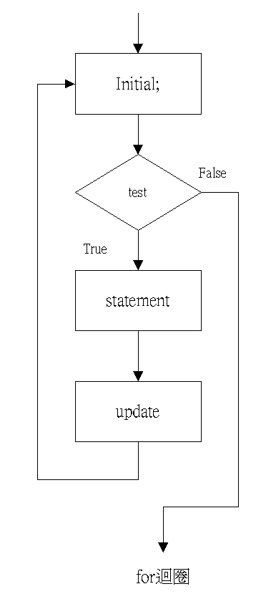

Slide 27
for迴圈的initial部分僅執行一次，而statement本體敘述則有可能從未執行。還是來看看1到6整數值該如何列印：
/* Ch6 for1.c */
#include <stdio.h>
#include <stdlib.h>
#define MAX 6
int main()
{
int i;
for(i=1; i<= MAX; i++)
printf(" %d\n", i);
system("PAUSE");
return 0;
}

Slide 28
for1.c的程式也可以改為以下兩種：
(1)
int i=1;
for (; i <= MAX; i++)
printf(" %d\n", i);
(2)
int i=1;
for (; i <= MAX; ){
printf(" %d\n", i);
i++;
}

Slide 29
若for迴圈中的test敘述省略時，則判斷式恆為真。
/* Ch6 for2.c */
#include <stdio.h>
#include <stdlib.h>
int main()
{
int item;
int num;
item = 1;
printf(" Number Square\n\n");
for(num = 1; num*num < 500; num += 4){
printf("%d.", item++);
printf(" %2d %4d\n", num, num*num);
}
system("PAUSE");
return 0;
}

Slide 30
變數的更新並非每次只能加1，像本例中以
num += 4
每次讓num增加4；另一方面，如果我們關心的並非num值的大小，而是它的平方值，那麼也可以利用底下的測試條件
num * num < 500;

Slide 31
程式的輸出結果為：
以上三種迴圈敘述是可以交互使用的。
Number Square
1. 1 1
2. 5 25
3. 9 81
4. 13 169
5. 17 289
6. 21 441

Slide 32
逗號運算子
6.4
逗號(，)除了在變數宣告時用來分隔同類型的變數名稱外，它本身還是一種運算子，稱作逗號運算子(comma operator)。
多於一個以上的運算式可用逗號加以分隔，它有兩種重要的特性。
1.所有被逗號分隔的運算式，將按由左向右的方向依序加以求值。
2.整個逗號運算式的值乃為最右邊之運算式的值。

Slide 33
/* Ch6 comma.c */
#include <stdio.h>
#include <stdlib.h>
int main()
{
int x, y, z;
printf(" x y\n\n");
for(x=1, y=10; x<=6 && y<=60; x++, y=y+10)
printf(" %d %d\n", x, y);
printf("\n");
z = (x=100, (y = 1000) +14);
printf("x = %d y = %d z = %d\n", x, y, z);
system("PAUSE");
return 0;
}

Slide 34
輸出結果：
x y
1 10
2 20
3 30
4 40
5 50
6 60
x = 100 y = 1000 z = 1014

Slide 35
最後有一條運算式：
z =(x=100, (y=1000) + 14);
變數x先取得100，然後才是y成為1000；而整個運算式的值乃為最右邊運算式的值，該值是1014，這個值再指定給z而完成該敘述，由輸出結果即可得到證明。

Slide 36
複合指定運算子
6.5
運算子 | 意義
+= | 把右邊的量值加到左邊的變數
-= | 把左邊的變數減去右邊的數值
*= | 把左邊的變數乘上右邊的數值
/= | 把左邊的變數除以右邊的數值
%= | 把左邊的變數除以右邊的數值，並取其餘數

Slide 37
舉幾個範例來說明：
add += num; 相當於 add = add + num;
minu -= num; 相當於 minu = minu - num;
mult *= num; 相當於 mult = mult * num;
div /= num; 相當於 div = div / num ;
mod %= num;相當於 mod = mod % num ;

Slide 38
/* Ch6 assigns.c */
#include <stdio.h>
#include <stdlib.h>
int main()
{
int i;
int x,y;
printf(" Step Exp\n\n");
for(i=x=y=1; i<=8; i++, x+=2, y*=2)
printf(" %2d %4d\n",x,y);
system("PAUSE");
return 0;
}

Slide 39
由於逗號運算子和複合指定運算子的協助，使得for迴圈十分清晰。這個例子顯示出等比級數成長幅度的驚人：
Step Exp
1 1
3 2
5 4
7 8
9 16
11 32
13 64
15 128

Slide 40
6.6 巢狀迴圈
如巢狀式if 敘述一般，迴圈也可以彼此巢狀，但要特別注意各敘述間歸
屬的問題。巢狀迴圈若是兩層，則可分為內迴圈與外迴圈。我們舉一例子說明，如下所示：

Slide 41
/* ch6 nestloop.c */
#include <stdio.h>
#include <stdlib.h>
int main() {
int i, j;
for(i=1; i<=5; i++) {
printf("i=%d\n", i);
for(j=1; j<=3; j++)
printf(" j=%d\n", j);
}
system("PAUSE");
return0;
}

Slide 42
輸出如下：
i=1
j=1
j=2
j=3
i=2
j=1
j=2
j=3
i=3
j=1
j=2
j=3
i=4
j=1
j=2
j=3
i=5
j=1
j=2
j=3
i=1
j=1
j=2
j=3
i=2
j=1
j=2
j=3
i=3
j=1
j=2
j=3
i=4
j=1
j=2
j=3
i=5
j=1
j=2
j=3

Slide 43
/* Ch6 while99.c */
#include <stdio.h>
#include <stdlib.h>
int main()
{
int i,j;
i = 1;
while(i <= 9){
j = 1;
while (j <= 9){
printf("%4d",i*j);
j++;
}
printf("\n");
i++;
}
system("PAUSE");
return 0;
}

Slide 44
觀念上來說，變數i代表九九乘法表的列註標，而j則為行註標。外層的while迴圈負責每一列的處理，內層的while迴圈則職司乘數的變化，這個乘數每次都要從1到9 ；而外層的被乘數i則是等到內層處理完畢後才會加1，範圍同為1至9。
特別注意到，外層迴圈必須等內層迴圈的循環次數終結後，才會有進一步的更新動作；所以在while（j <= 9）之前，記得要把j的初值重設為1。此外，當內層迴圈處理妥善之後，又利用printf()印出一個新列字元而加以換列，這樣才會有整齊的格式。

Slide 45
輸出如下：
1 2 3 4 5 6 7 8 9
2 4 6 8 10 12 14 16 18
3 6 9 12 15 18 21 24 27
4 8 12 16 20 24 28 32 36
5 10 15 20 25 30 35 40 45
6 12 18 24 30 36 42 48 54
7 14 21 28 35 42 49 56 63
8 16 24 32 40 48 56 64 72
9 18 27 36 45 54 63 72 81

Slide 46
/* Ch6 for99.c */
#include <stdio.h>
#include <stdlib.h>
int main()
{
int i,j;
for(i=1; i<=9; i++){
for(j=1; j<=9; j++)
printf("%4d",i*j);
printf("\n");
}
system("PAUSE");
return 0;
}

Slide 47
1 2 3 4 5 6 7 8 9
2 4 6 8 10 12 14 16 18
3 6 9 12 15 18 21 24 27
4 8 12 16 20 24 28 32 36
5 10 15 20 25 30 35 40 45
6 12 18 24 30 36 42 48 54
7 14 21 28 35 42 49 56 63
8 16 24 32 40 48 56 64 72
9 18 27 36 45 54 63 72 81

Slide 48
/* Ch6 fornest1.c */
#include <stdio.h>
#include <stdlib.h>
int main()
{
char row, column;
for(row='A'; row <='G'; row++){
for(column=row; column<='G'; column++)
printf("%2c",column);
printf("\n");
}
system("PAUSE");
return 0;
}

Slide 49
A B C D E F G
B C D E F G
C D E F G
D E F G
E F G
F G
G

Slide 50
/* Ch6 fornest2.c */
#include <stdio.h>
#include <stdlib.h>
int main()
{
char row, column;
for(row='A'; row <='G'; row++) {
for(column='A'; column<=row; column++)
printf("%2c",column);
printf("\n");
}
system("PAUSE");
return 0;
}

Slide 51
A
A B
A B C
A B C D
A B C D E
A B C D E F
A B C D E F G

Slide 52
/* Ch6 break.c */
#include <stdio.h>
#include <stdlib.h>
int main()
{
char ch;
printf("press 'Q ' or 'q' to quit \n");
while (1){
ch = getch();
if((ch == 'Q') || (ch == 'q')) {
printf("\nQuit !\n");
break;
}
printf(" Key <%c> continued...\n",ch);
}
printf("Bye bye !\n");
system("PAUSE");
return 0;
}

Slide 53
程式break.c的執行結果
press 'Q ' or 'q' to quit
Key < > continued...
Key <e> continued...
Key <x> continued...
Key <h> continued...
Quit !
Bye bye !

Slide 54
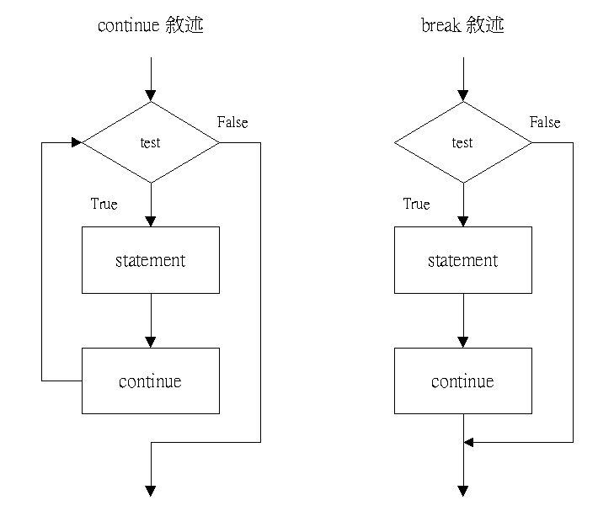
continue和break基本上的差異圖示於下：

Slide 55
/* Ch6 continue.c */
#include <stdio.h>
#include <stdlib.h>
int main()
{
int score;
int total = 0;
int item = 0;
printf(" %d. Input : ", ++item);
while(scanf("%d", &score) == 1) {
if((score < 0) || (score > 100)) {
printf("Invalid score ! Try again : ");
continue;
}
total += score;
printf(" %d. Input : ", ++item);
}
item--;
printf("\nThere are %d scores,\n", item);
printf(" Total : %d, Average : %.2f\n", total, (float) total/ item);
system("PAUSE");
return 0;
}

Slide 56
每當輸入的資料不合法時，就在印出提示訊息後回到while迴圈的測試；如果不這麼做，那只好採取if...else敘述了。

Slide 57
執行範例如下：
有個小地方要留意，最後一條printf()敘述中印出分數的平均值時，我們利用轉型運算子將原來的型態變換為浮點數。
1. Input : 14
2. Input : 162
Invalid score ! Try again : 62
3. Input : 91
4. Input : 82
5. Input : 77
6. Input : q
There are 5 scores,
Total : 326, Average : 65.20

Slide 58
結 語
6.8
逗號運算子、複合指定運算子，以及break和continue等迴圈敍述，一方面使迴圈結構較為簡潔，另一方面也使迴圈運作更有彈性。

